Slide 1
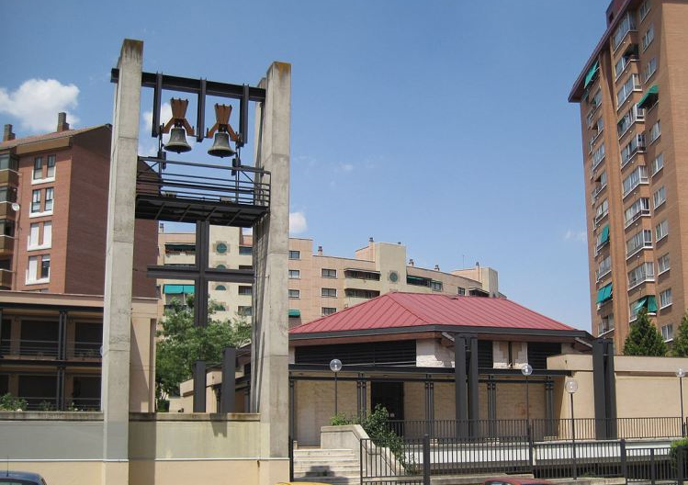
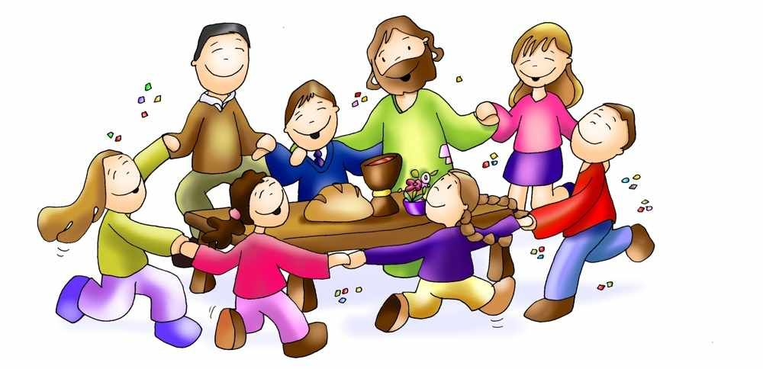
¡SEÁIS TODOS BIENVENIDOS!
COMUNIDAD PARROQUIAL CRISTO REDENTOR
ORIENTADA A NIÑOS, PREADOLESCENTES Y FAMILIAS

Slide 2
CONMIGO PUEDES CONTAR
Somos ciudadanos de un mundo
que necesita el vuelo de una paloma,
que necesita corazones abiertos,
y están sedientos de un agua nueva.
Por eso estamos aquí; (laralara)
conmigo puedes contar.(laralara)
Y dejaré mi equipaje a un lado
para tener bien abiertas las manos
y el corazón lleno de sol.
1/3

Slide 3
Somos ciudadanos de un mundo
que fue creado como casa de todos,
como el hogar de una gran familia,
donde todos vivamos en paz.
Por eso estamos aquí; (laralara)
conmigo puedes contar.(laralara)
Y dejaré mi equipaje a un lado
para tener bien abiertas las manos
y el corazón lleno de sol.
2/3

Slide 4
XXXIII DOMINGO DEL TIEMPO ORDINARIO

Slide 5
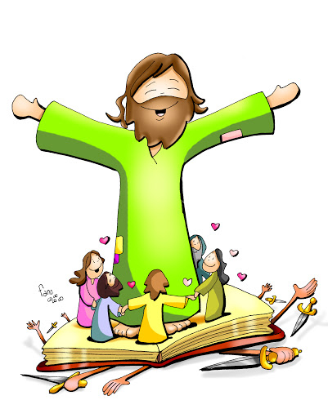
GLORIA
Gloria a Dios, gloria a Dios, gloria al Padre.
A Él le sea la gloria. A Él le sea la gloria.
Aleluya, amén.
Aleluya, a-amén.
Gloria a Dios, gloria a Dios, gloria al Hijo.
A Él le sea la gloria. A Él le sea la gloria.
Aleluya, amén.
Aleluya, a-amén.
1/2

Slide 6
GLORIA
Gloria a Dios, gloria a Dios, Espíritu Santo.
A Él le sea la gloria. A Él le sea la gloria.
Aleluya, amén.
Aleluya, a-amén.
2/2

Slide 7
LITURGIA DE LA PALABRA
PRIMERA LECTURA:
Libro de los Proverbios
SALMO
Dichoso el que teme al Señor.
SEGUNDA LECTURA:
Primera carta del apóstol
san Pablo a los Tesalonicenses.

Slide 8
JUNTO A TI, JESÚS
Junto a Ti, Jesús, rezaré,
tu palabra quiero vivir.
Tú me haces sencillo, Señor,
en tus manos me dejaré.
Aleluya, aleluya,
aleluya, a-le-lu-ya (bis)

Slide 9
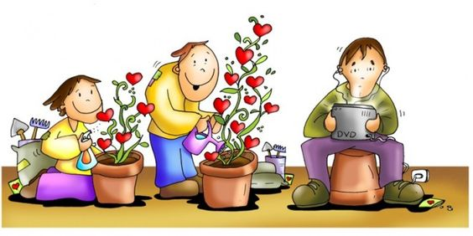
san Mateo 25
Como has sido fiel en lo poco,
entra en el gozo de tu Señor.

Slide 10
CREDO de los apóstoles
Creo en Dios, Padre Todopoderoso,
Creador del cielo y de la tierra.
Creo en Jesucristo, su único Hijo,
Nuestro Señor, que fue concebido por
obra y gracia del Espíritu Santo,
nació de Santa María Virgen;
Padeció bajo el poder de Poncio Pilato,
fue crucificado, muerto y sepultado,
descendió a los infiernos,
al tercer día resucitó de entre los muertos,
subió a los cielos y está sentado a la
derecha de Dios, Padre todopoderoso.
Desde allí ha de venir a juzgar
a vivos y muertos.
Creo en el Espíritu Santo,
la santa Iglesia católica,
la comunión de los santos,
el perdón de los pecados,
la resurrección de la carne
y la vida eterna.
Amén.

Slide 11
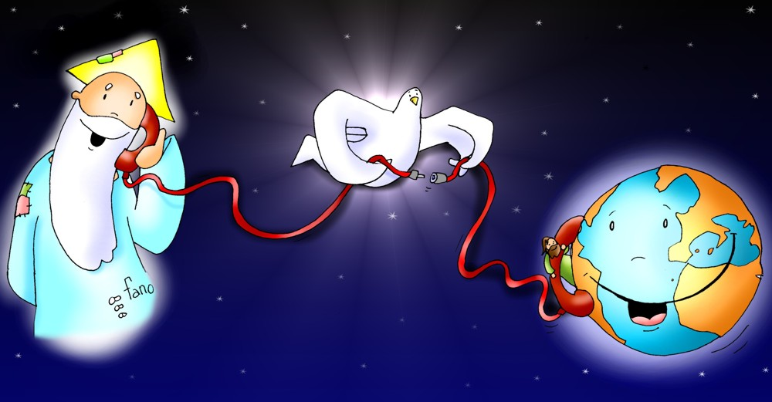
Respondemos:
Te rogamos óyenos

Slide 12
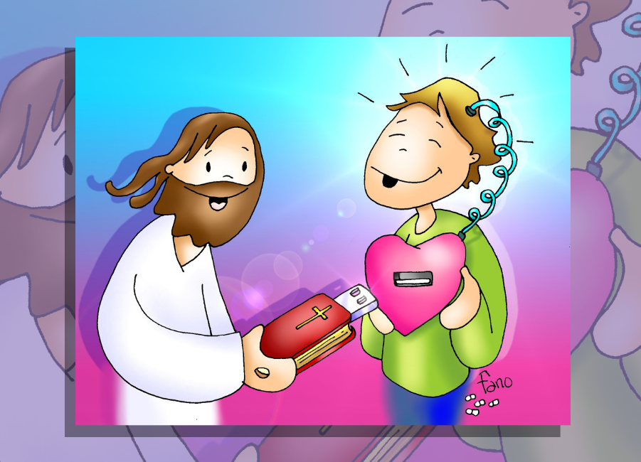
TE DOY MI CORAZÓN
Te doy mi corazón,
te doy mi alma,
yo vivo para ti.
Cada paso que doy
en cada momento
haz tu voluntad en mi.

Slide 13
“Orad, hermanos, para que este sacrificio, mío y vuestro,
sea agradable a Dios, Padre todopoderoso “
Todos: “El Señor reciba de tus manos este sacrificio, para alabanza y gloria de su Nombre, para nuestro bien y el de toda su Santa Iglesia”

Slide 14
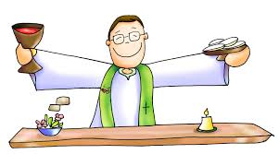
PLEGARIA EUCARÍSTICA
El Señor esté con vosotros
Y con tu espíritu.
Levantemos el corazón.
Lo tenemos levantado hacia el Señor.
Demos gracias al Señor nuestro Dios.
Es justo y necesario.

Slide 15
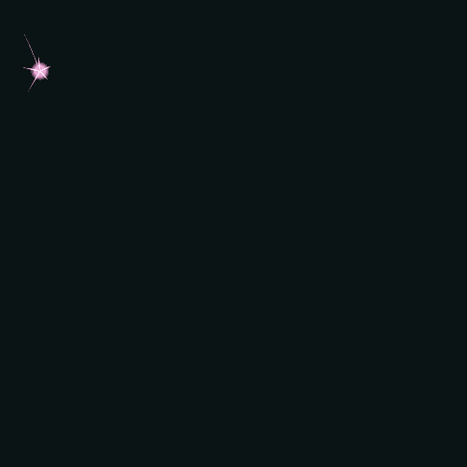
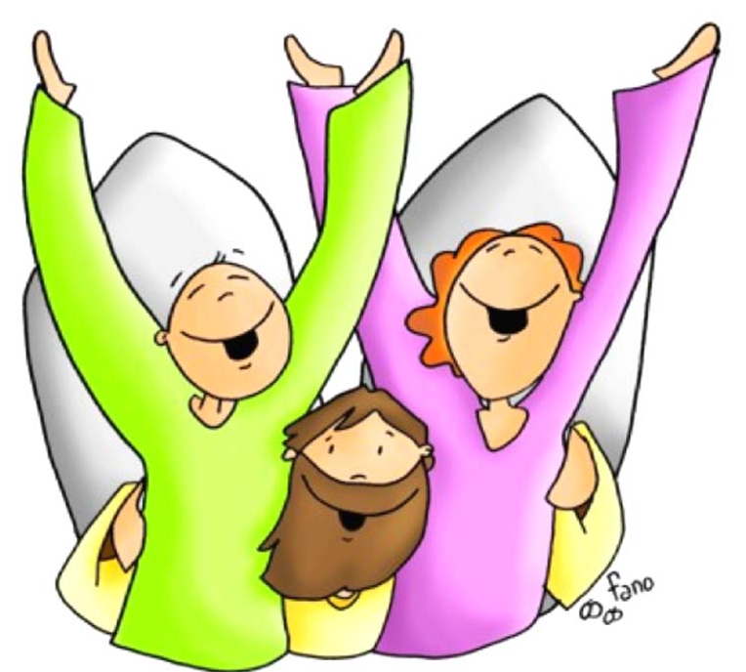
SANTO ES EL SEÑOR
Santo, Santo, Santo es el Señor,
Dios del universo.
Llenos están el cielo y la tierra
de su gloria.
Hosanna en el cielo.
Bendito el que viene
en el nombre del Señor.
Hosanna en el cielo.

Slide 16
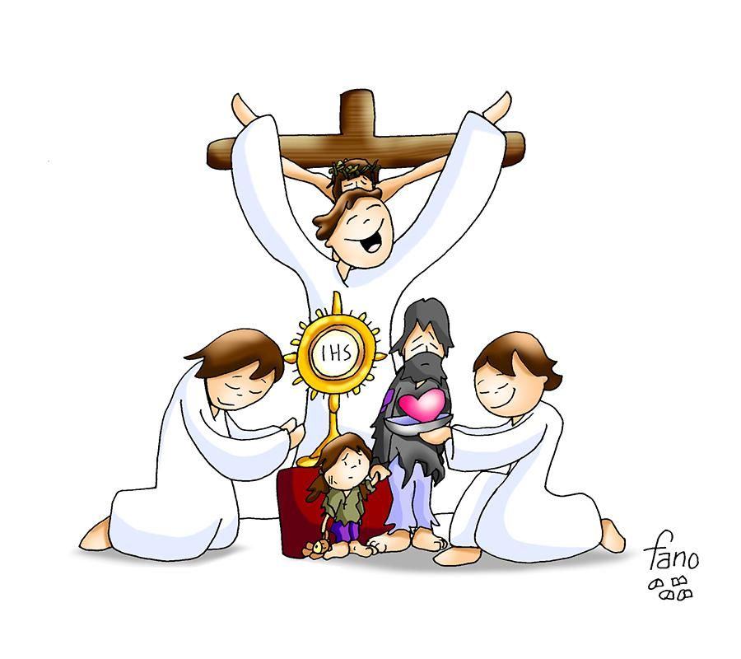
El pan y el vino se transforman en el Cuerpo y en la Sangre de Jesús.
CONSAGRACIÓN

Slide 17
Éste es el Sacramento de nuestra fe.
Todos: Anunciamos tu muerte,
proclamamos tu Resurrección.
¡Ven, Señor Jesús!

Slide 18
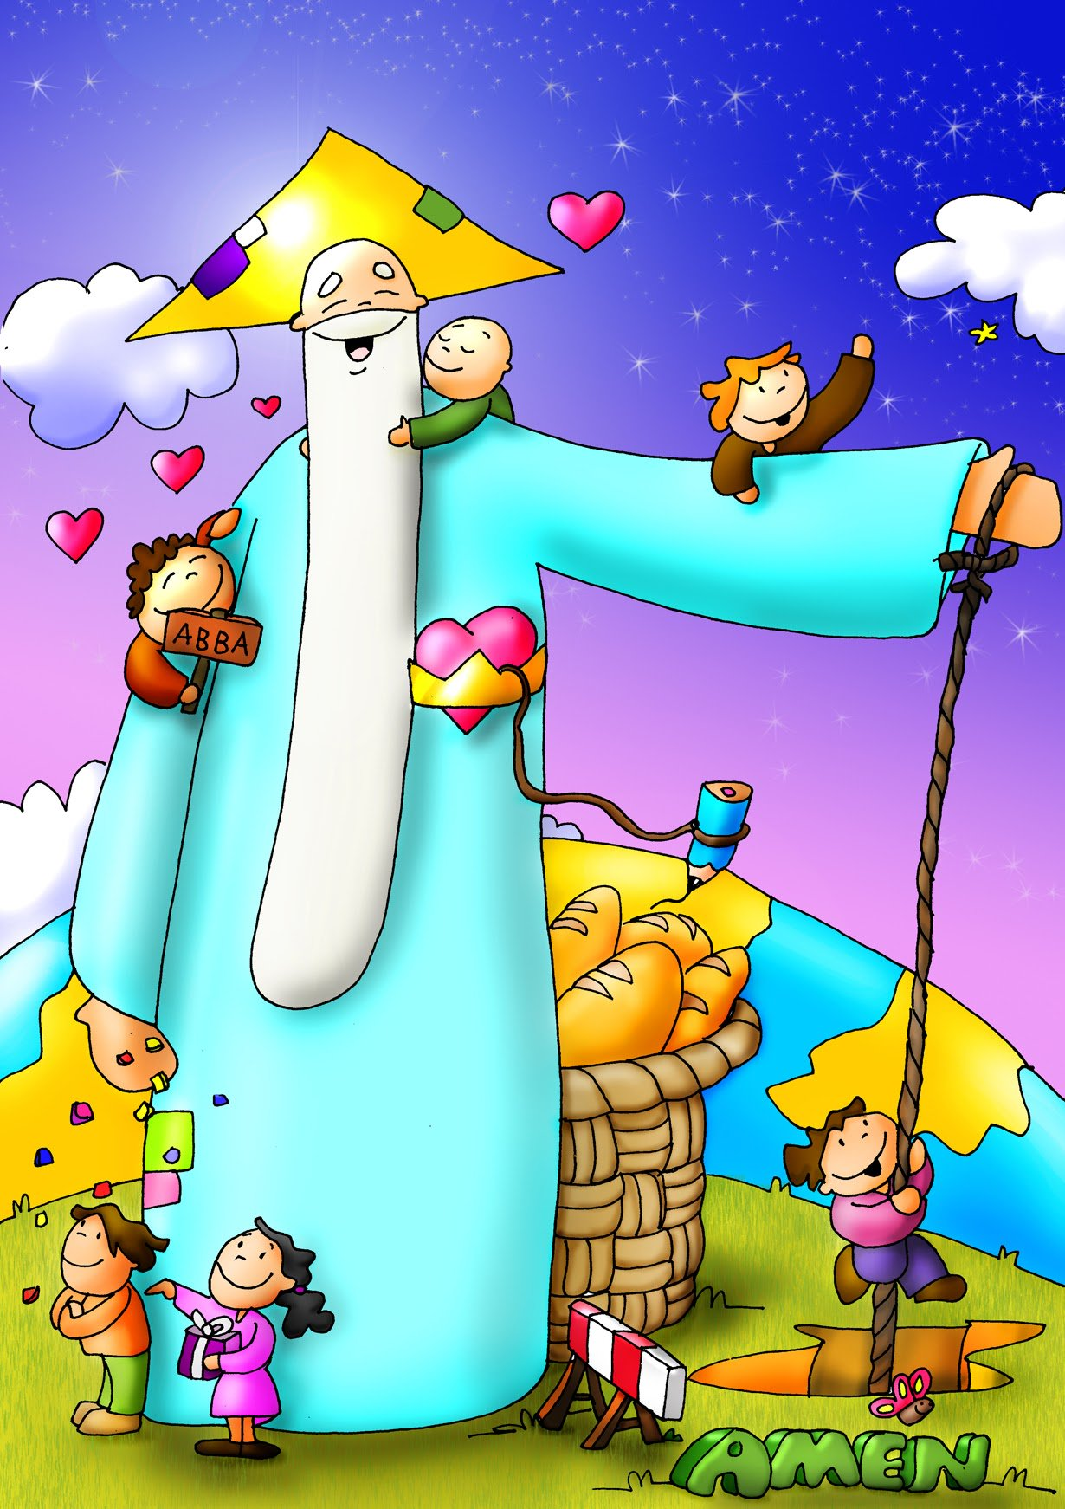
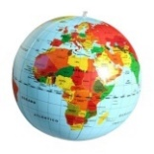
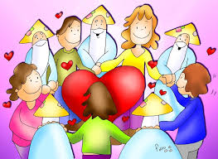
Padre Nuestro
que estás en el
Santificado sea tu nombre
Venga a nosotros tu
Hágase tu voluntad
en la como en el
Danos hoy nuestro de cada día
Perdona nuestras ofensas
como también nosotros
perdonamos a los que nos ofenden
No nos dejes caer en la tentación
y líbranos del mal.

Slide 19
… esperamos la venida gloriosa de nuestro Señor Jesucristo.
Todos: Tuyo es el Reino, tuyo el poder y la gloria, por siempre, Señor.

Slide 20
RITO DE LA PAZ
… La paz del Señor esté siempre con vosotros.
Todos: Y con tu espíritu.
… Daos fraternalmente la paz

Slide 21
PARA EL QUE NUNCA LA DIO
Para el que nunca la dio
para el que siempre soñó
para el que bien la conoce.
Para el que está junto a ti
y quiere hacerte feliz
en un mundo de ilusiones.
1/2

Slide 22
Paz para todos aquellos que no la han dado.
Para todos aquellos que no llegaron.
Para todos aquellos venga la paz.
Paz si eres padre de familia tengas paz.
Si vives enamorado tengas paz.
En el mundo entero reine la paz.
Paz, siempre la paz,
venga la paz, a todos la paz,
siempre la paz.
2/2

Slide 23
Éste es el Cordero de Dios que quita el pecado del mundo. Dichosos los invitados a la mesa del Señor.
Todos:
Señor, no soy digno de que entres en mi casa, pero una palabra tuya bastará para sanarme.

Slide 24
san Mateo 25
Como has sido fiel en lo poco,
entra en el gozo de tu Señor.

Slide 25
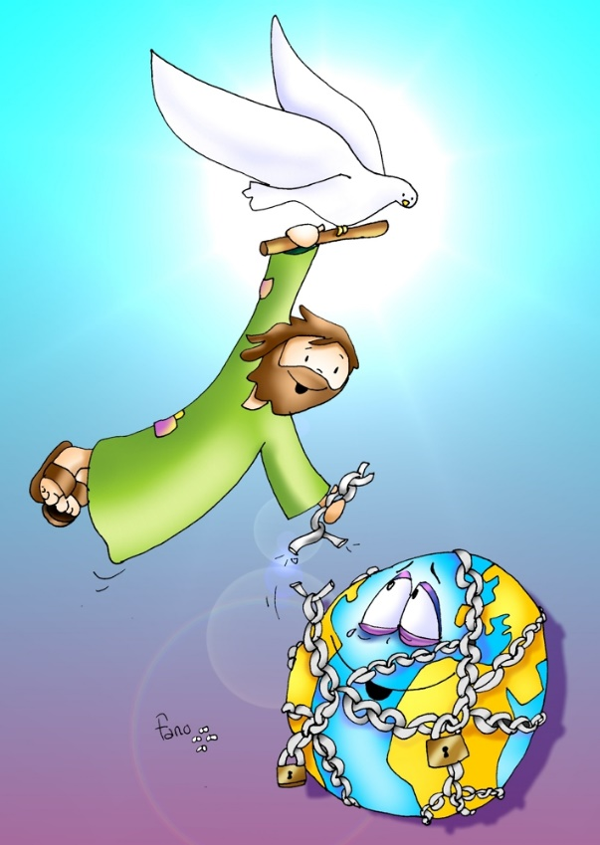
BENDIGAMOS AL SEÑOR
Bendigamos al Señor,
Dios de toda la creación,
por habernos regalado su amor.
su bondad y su perdón
y su gran fidelidad,
por los siglos de los siglos durarán.
El Espíritu de Dios hoy está sobre mí,
y Él es quien me ha ungido para proclamar,
la buena nueva a los más pobres,
la gracia de su salvación. (bis)
1/3

Slide 26
Enviados con poder
y en el nombre de Jesús, a sanar a los enfermos del dolor; a los ciegos dar visión, a los pobres la verdad y a los presos y oprimidos libertad.
El Espíritu de Dios hoy está sobre mí,
y Él es quien me ha ungido para proclamar,
la buena nueva a los más pobres,
la gracia de su salvación. (bis)
2/3

Slide 27
Con la fuerza de su amor y de la resurrección anunciamos llega ya la salvación. Que ni el miedo ni el dolor, ni la duda o la opresión, borrarán la paz de nuestro corazón.
El Espíritu de Dios hoy está sobre mí,
y Él es quien me ha ungido para proclamar,
la buena nueva a los más pobres,
la gracia de su salvación. (bis)
3/3

Slide 28
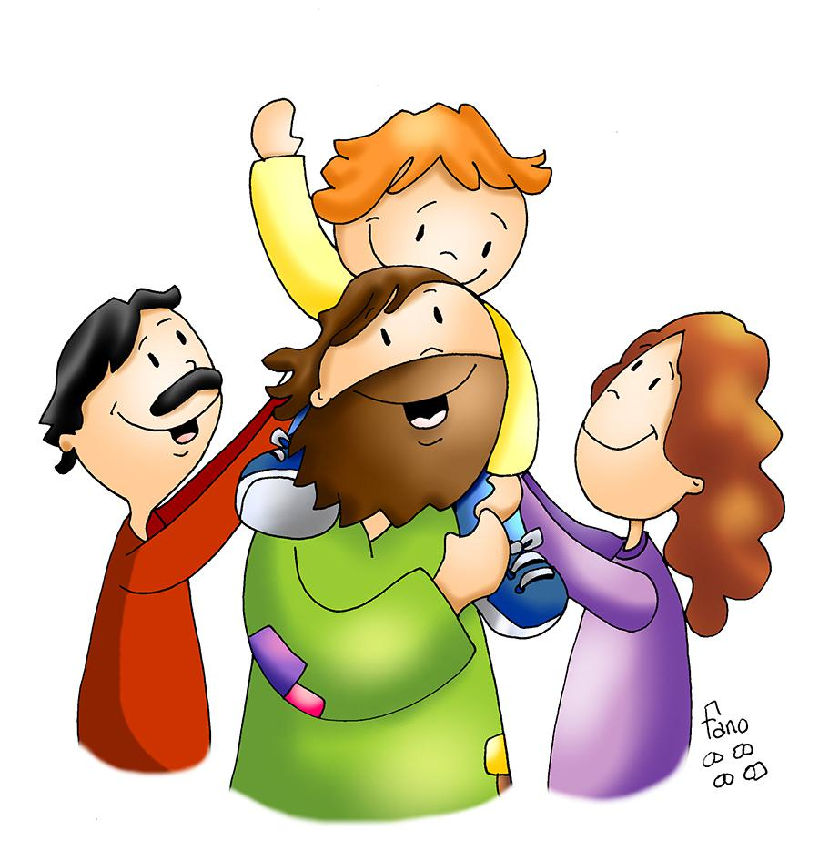
NADA NOS SEPARARÁ
Nada nos separará,
nada nos separará,
nada nos separará
del amor de Dios. (bis)

Slide 29
Acción de Gracias
Acción de Gracias

Slide 30
MADRE
Llévame contigo a todos lados,
que pueda dormir tranquilo bajo tu precioso manto
Llévame contigo, no me sueltes de la mano,
Y que cuando sienta frío, note tu cálido abrazo.
Llévame contigo, a donde quieras,
Y es que no hay mayor consuelo que
una madre que te quiera y que algún
día pudiera, al Cielo ir por tu escalera
Y entender que contigo Madre
querida, valió la pena.
1/2

Slide 31
Que no me canse nunca de mirarte
Y repetir con humilde devoción:
Te quiero con locura preciosa Madre
Tú el mejor regalo de mi Dios
Que no me canse nunca de mirarte
Y repetir con humilde devoción:
Te quiero con locura preciosa Madre
Tú el mejor regalo de mi Dios
2/2

Slide 32
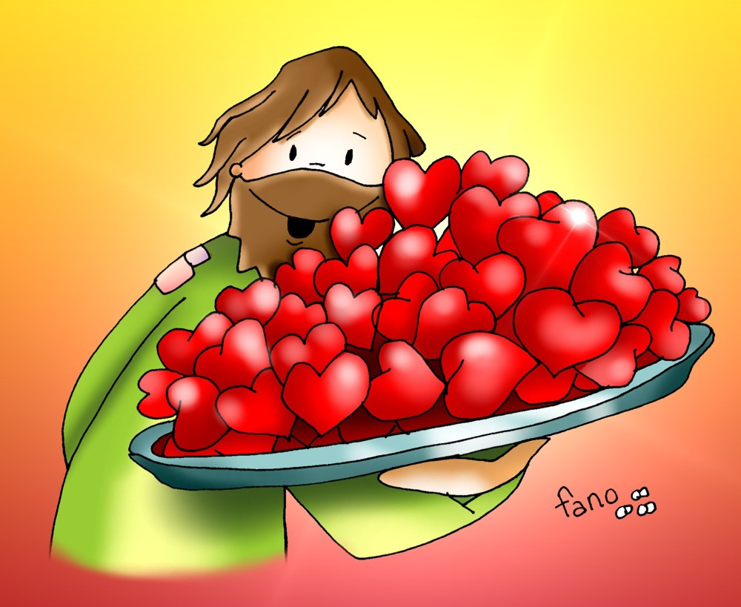
¡FELIZ DÍA DEL SEÑOR!
¡COMPÁRTELO CON LOS DEMÁS!

